Slide 1
케라스 창시자에게 배우는 딥러닝
3, 4장
이지선 이태근 이용준

Slide 2
목차
CONTENTS
03
04
신경망 시작하기
머신 러닝의 기본 요소
1. 신경망의 구조
1. 머신 러닝의 네 가지 분류
2. 케라스 소개
2. 머신 러닝 모델 평가
3. 이진 분류 예제 – 영화 리뷰 분류
3. 데이터 전처리, 특성 공학, 특성 학습
4. 다중 분류 문제 – 뉴스 기사 분류
4. 과대 적합과 과소 적합
5. 회귀 문제 – 주택 가격 예측
5. 보편적인 머신 러닝 작업 흐름

Slide 3
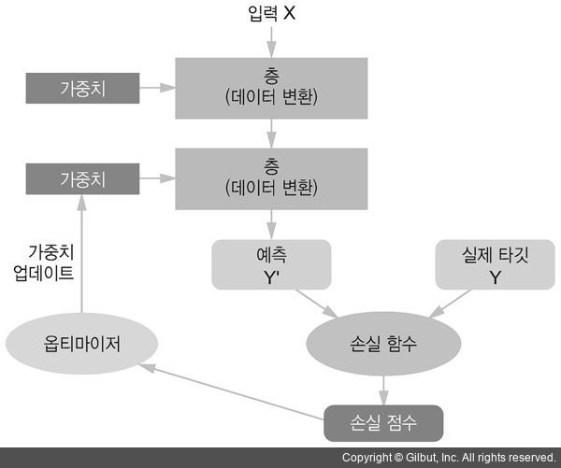
3.1
신경망의 구조
• 네트워크를 구성하는 층
• 입력 데이터와 그에 상응하는 타깃
• 학습에 사용할 피드백 신호를 정의하는
손실 함수
• 학습 진행 방식을 결정하는 옵티마이저
Copyright ⓒ Slug. All right reserved.

Slide 4
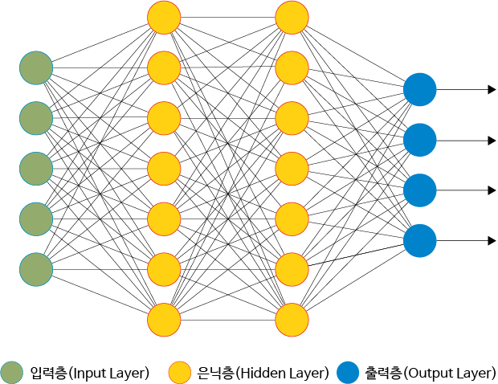
3.1.1
층 : 딥러닝의 구성 단위
층이란?
하나 이상의 텐서를 입력으로 받아서
하나 이상의 텐서를 출력하는
데이터 처리 모듈.
Copyright ⓒ Slug. All right reserved.

Slide 5
3.1.1
층 : 딥러닝의 구성 단위
※ 텐서 포맷과 데이터 처리방식
2D 텐서 : 완전 연결층이나 밀집 층 이라고도 불리는 밀집 연결층
3D 텐서 : 순환층
4D 텐서 : 2D 합성곱 층
Copyright ⓒ Slug. All right reserved.

Slide 6
3.1.1
층 : 딥러닝의 구성 단위
층 호환성 : 각 층이 특정 크기의 입력 텐서만 받고 특정 크기의 출력 텐서를 반환한다.
from keara import layers
layer = layers.Dense(32, input_shape=(784, )) //32개의 유닛(노드)로 된 밀집 층
Copyright ⓒ Slug. All right reserved.

Slide 7
3.1.1
층 : 딥러닝의 구성 단위
층 호환성 : 각 층이 특정 크기의 입력 텐서만 받고 특정 크기의 출력 텐서를 반환한다.
from keras import models
from keras import layers
model = models.Sequential( )
model.add(layers.Dense(32, input_shape=(784, )))
model.add(layers.Dense(10)) //input_shape의 매개변수가 없기때문에 앞선 층의 출력크기를 입력크기로 자동으로 설정
Copyright ⓒ Slug. All right reserved.

Slide 8
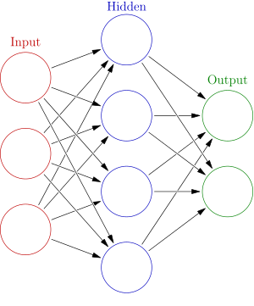
3.1.2
모델 : 층의 네트워크
딥러닝 모델 : 층으로 만든 비순환 유향 그래프
Copyright ⓒ Slug. All right reserved.

Slide 9
3.1.2
모델 : 층의 네트워크
• 가지(branch)가 2개인 네트워크
• 출력이 여러 개인 네트워크
• 인셉션(Inception) 블록
Copyright ⓒ Slug. All right reserved.

Slide 10
3.1.3
손실 함수와 옵티마이저 : 학습 과정을 조절하는 열쇠
• 손실 함수(목적 함수) : 훈련하는 동안 최소화될 값, 주어진 문제에 대한 성공 지표.
• 옵티마이저(Optimizer) : 손실 함수를 기반으로 네트워크가 어떻게 업데이트될지 결정.
특정 종류의 확률적 경사 하강법을 구현.
Copyright ⓒ Slug. All right reserved.

Slide 11
3.1.3
손실 함수와 옵티마이저 : 학습 과정을 조절하는 열쇠
※ 손실 함수
• 이진 분류 – 이진 크로스엔트로피
• 다중 분류 – 범주형 크로스엔트로피
• 회귀 문제 – 평균 제곱 오차
• 시퀀스 학습 문제 – CTC
Copyright ⓒ Slug. All right reserved.

Slide 12
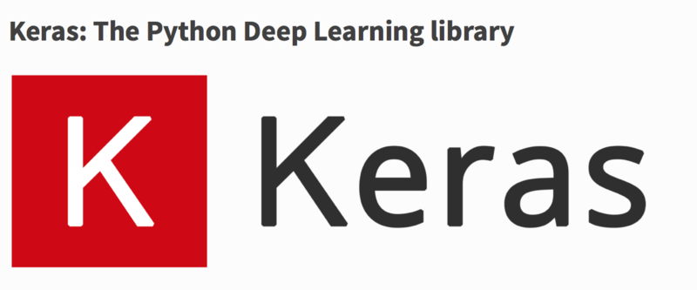
03
3.2 케라스 특징
동일한 코드로 CPU와 GPU에서 실행
사용하기 쉬운 API
합성곱 신경망, 순환 신경망을 지원
MIT 라이선스

Slide 13
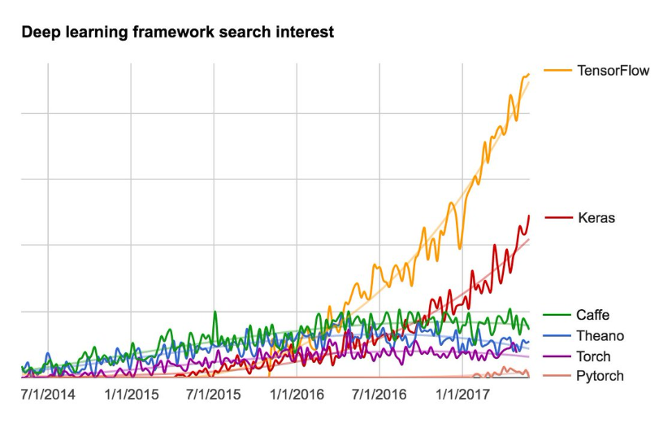
03
3.2 케라스 특징

Slide 14
03
3.2 케라스, 텐서플로, 씨아노, CNTK
케라스
텐서플로 / 씨아노 / CNTK / …
CUDA / cuDNN
BLAS, Eigen
CPU
GPU

Slide 15
03
3.2 케라스 작업 흐름
1 단계
STEP1
2 단계
STEP2
3 단계
STEP3
4 단계
STEP4
훈련 데이터 정의
층으로 이루어진 네트워크 또는 모델 정의
모델의 fit 메서드 반복적 호출
학습 과정 설정

Slide 16
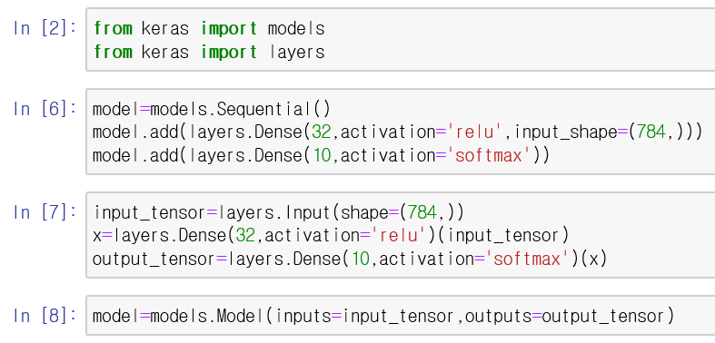
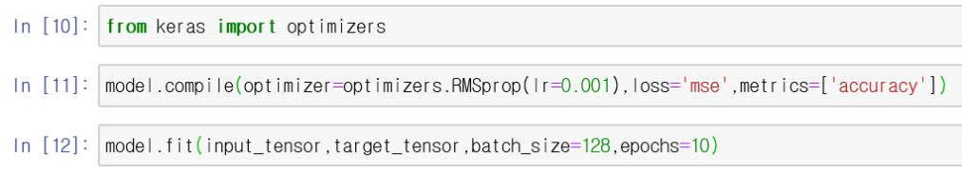
03
3.2 케라스 작업 흐름
모델 정의 방법
1. Sequential 클래스 정의
2. 함수형 API 사용
컴파일 단계에서 학습 과정 설정

Slide 17
03
3.4 이진 분류 예제 – 영화 리뷰 분류
리뷰 5만 개로 이루어진 IMDB 데이터셋 사용
훈련 데이터 2만 5000개, 테스트 데이터 2만 5000개
50% 부정, 50% 긍정
리뷰 텍스트를 기반으로 부정과 긍정으로 분류

Slide 18

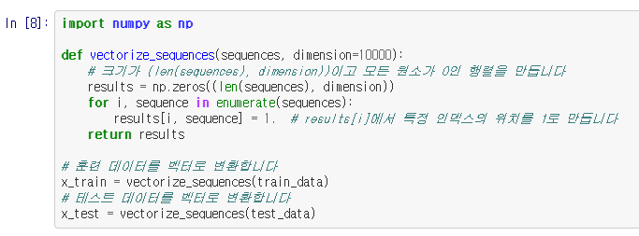
03
3.4 이진 분류 예제 – 영화 리뷰 분류
데이터 셋 로드
리뷰의 목록
부정을 나타내는 0, 긍정을 나타내는 1의 리스트
데이터 준비

Slide 19
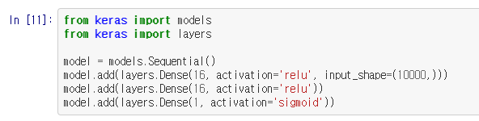
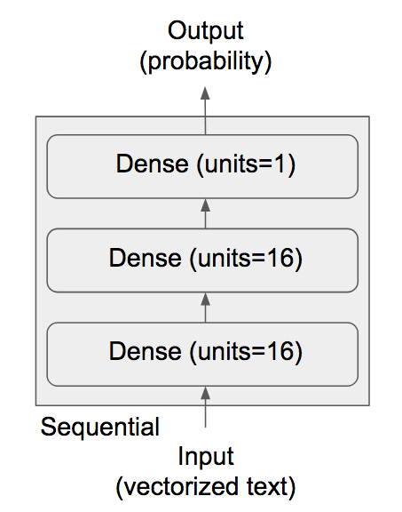
03
3.4 이진 분류 예제 – 영화 리뷰 분류
신경망 모델 만들기
16개의 은닉 유닛을 가진 2개의 은닉층
현재 리뷰의 감정을 스칼라 값의 예측으로 출력하는 세번째 층

Slide 20

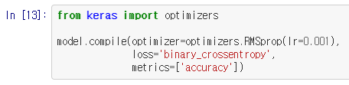
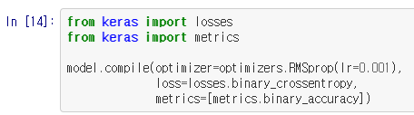
03
3.4 이진 분류 예제 – 영화 리뷰 분류
optimizer와 손실 함수로
모델 설정
Optimizer의 매개변수를 바꿔야 할 때
자신만의 손실 함수, 측정 함수를 전달해야 할 때

Slide 21
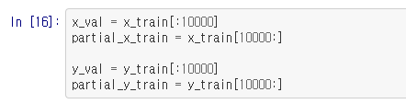
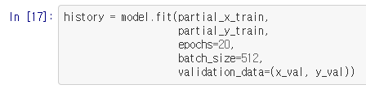
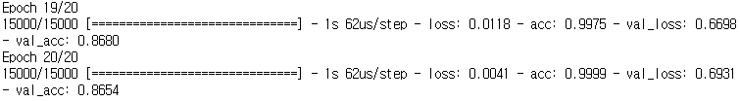
03
3.4 이진 분류 예제 – 영화 리뷰 분류
검증 셋 준비
모델을 512개의 샘플씩 미니배치를 만든 후 20번의 에포크 동안 훈련시킴
History 객체를 반환하는 메서드

Slide 22
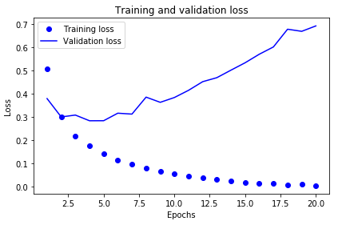
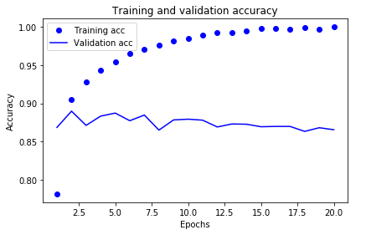
03
3.4 이진 분류 예제 – 영화 리뷰 분류
훈련과 검증 손실 그래프
훈련과 검증 정확도 그래프

Slide 23
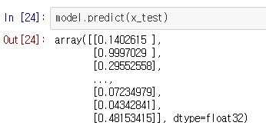
03
3.4 이진 분류 예제 – 영화 리뷰 분류
훈련 후 실전 환경에서 사용하기
- Predict 메서드 사용해서 어떤 리뷰가 긍정일 확률을 예측함

Slide 24
3.5
뉴스 기사 분류 : 다중 분류 문제
다중 분류 문제 (46개를 분류)
Copyright ⓒ Slug. All right reserved.

Slide 25



3.5.1
로이터 데이터셋
매개변수 num_words=10000으로 했기 때문에 단어 1만개로 제한
여기에는 8982개의 훈련샘플과 2246개의 테스트 샘플이 있음
Copyright ⓒ Slug. All right reserved.

Slide 26
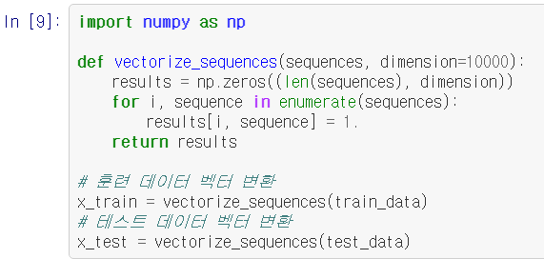
3.5.2
데이터 준비
←크기가 len(sequences) x dimension이고 모든 원소가 0인 행렬을 만든다.
←results[i]에서 특정 인덱스의 위치를 1로 만든다.
이전의 예제와 동일한 코드를 사용해서 데이터를 벡터로 변환.
Copyright ⓒ Slug. All right reserved.

Slide 27
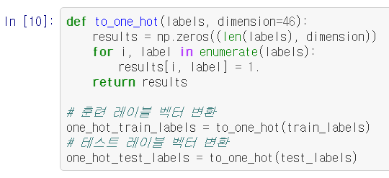
3.5.2
데이터 준비
레이블을 one_hot으로 변환.
Copyright ⓒ Slug. All right reserved.

Slide 28
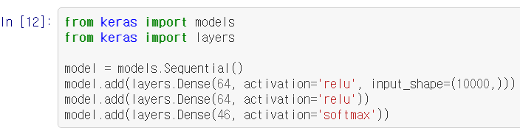

3.5.3
모델 구성
←입력을 1만개 받는 노드가 64개로 되어있는 한 층을 만듭니다.
←마지막에 출력층에서 46개의 출력을 내보내고 그것을 softmax함수를 이용하여 46개의 출력에 대한 확률 분포를 출력합니다.
이런 문제(다중 분류 문제)에 사용할 최선의 손실 함수는 categorical_crosssentropy입니다. 이 함수는 두 확률 분포 사이의 거리를 측정합니다.
Copyright ⓒ Slug. All right reserved.

Slide 29
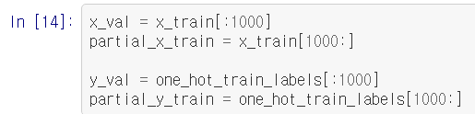
3.5.4
훈련 검증
훈련 데이터에서 1000개의 샘플을 따로 떼어서 검증 세트로 사용합니다.
Copyright ⓒ Slug. All right reserved.

Slide 30
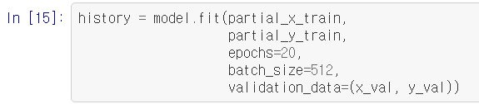
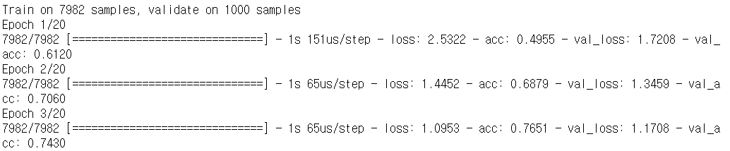
3.5.4
훈련 검증
←20번의 에포크(Step)로 훈련을 시킵니다.
-1~3에포크 결과
Copyright ⓒ Slug. All right reserved.

Slide 31
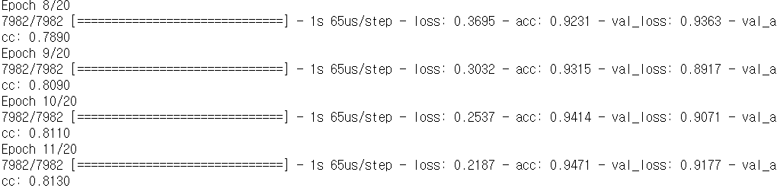
3.5.4
훈련 검증
-8~11에포크 결과
Loss가 다시 증가하는 과대적합이 일어남.
Copyright ⓒ Slug. All right reserved.

Slide 32
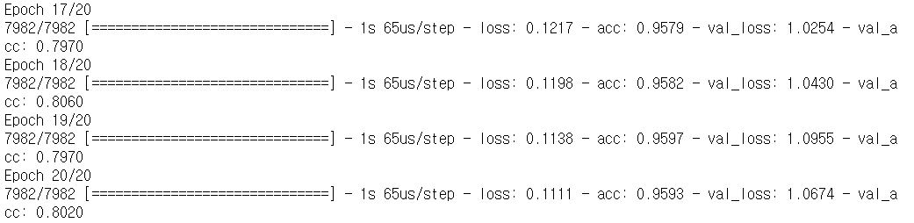
3.5.4
훈련 검증
-17~20에포크 결과
Copyright ⓒ Slug. All right reserved.

Slide 33
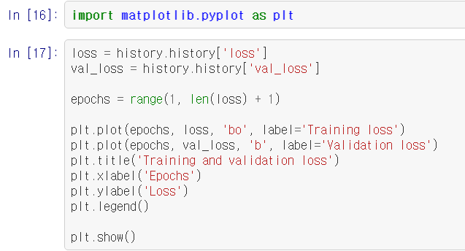
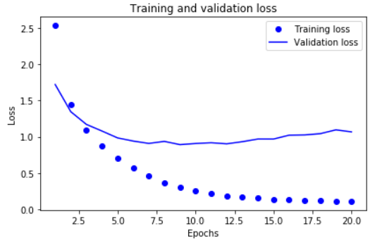
3.5.4
훈련 검증
손실 곡선을 그리는 코드
Copyright ⓒ Slug. All right reserved.

Slide 34
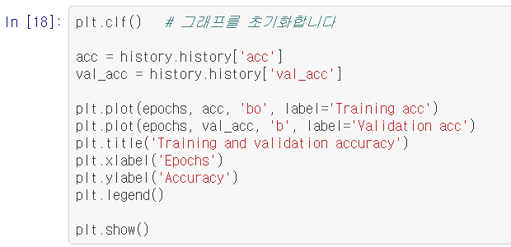
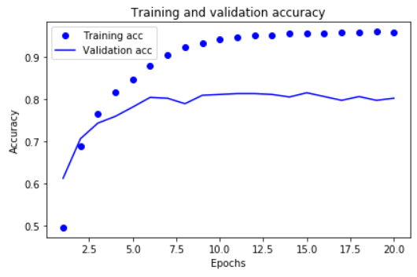
3.5.4
훈련 검증
정확도 곡선을 그리는 코드
Copyright ⓒ Slug. All right reserved.

Slide 35
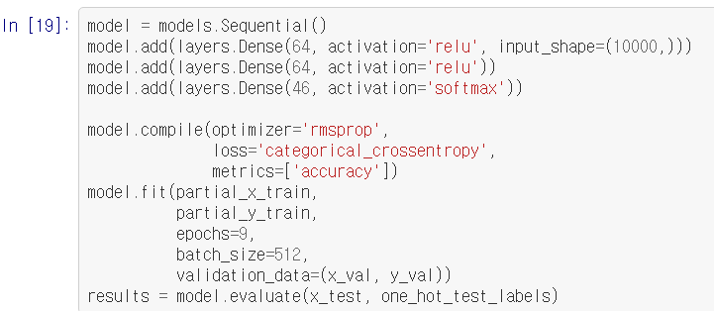

3.5.4
훈련 검증
대략 78%의 정확도
9번째 에포크에서 Loss가 다시 증가하는 과대적합이 일어나기 때문에 9번의 에포크로 새로운 모델을 훈련합니다.
Copyright ⓒ Slug. All right reserved.

Slide 36




3.5.5
새로운 데이터에 대해 예측하기
predict메소드는 46개의 토픽에 대한 확률 분포를 반환합니다.
predictions의 각 항목은 길이가 46인 벡터입니다.
이 벡터의 원소 합은 1입니다.
가장 큰 값이 예측값이 됩니다. 즉, 가장 확률이 높은 값
Copyright ⓒ Slug. All right reserved.

Slide 37

3.5.6
레이블과 손실을 다루는 다른 방법
이렇게 정수텐서로 변환해서 인코딩하면, 손실(오차) 함수를 categorical_crossentropy대신에 정수 레이블을 사용하므로 sparse_categorical_crossentropy
Copyright ⓒ Slug. All right reserved.

Slide 38
3.5.7
충분히 큰 중간층을 두어야 하는 이유
46차원보다 훨씬 작은 중간층을 두면 어떻게 될까?
Copyright ⓒ Slug. All right reserved.

Slide 39
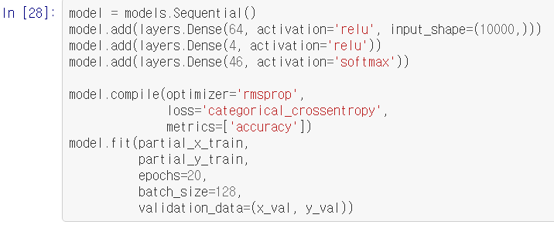
3.5.7
충분히 큰 중간층을 두어야 하는 이유
앞에 예제와 똑같은 코드를 중간층의 노드 수를 4개로 조절한 코드입니다.
Copyright ⓒ Slug. All right reserved.

Slide 40
3.5.7
충분히 큰 중간층을 두어야 하는 이유
-14번 에포크(최고 정확도일때) 결과
정확도는 대략71%로 8%정도 감소되었다.
Copyright ⓒ Slug. All right reserved.

Slide 41
03
3.6 주택 가격 예측 : 회귀문제
Copyright ⓒ Slug. All right reserved.

Slide 42
03
3.6 주택 가격 예측: 회귀문제
3.6.1 보스턴 주택가격 데이터세트
Copyright ⓒ Slug. All right reserved.

Slide 43
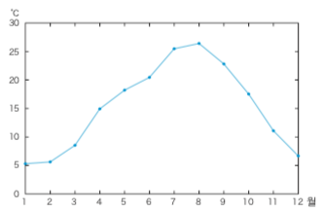
03
3.6 주택 가격 예측: 회귀문제
회기 : 개별적인 레이블 대신에 연속적인 값을 예측하는 것.
Copyright ⓒ Slug. All right reserved.

Slide 44

03
3.6 주택 가격 예측: 회귀문제
3.6.1 보스턴 주택 가격 데이터셋
-1970년 중반 보스턴 외곽 지역의 범죄율, 지방세율 등의 데이터가 주어졌을 때 주택 가격의
중간 값(단위:천 달러)을 예측해 보기
Copyright ⓒ Slug. All right reserved.

Slide 45
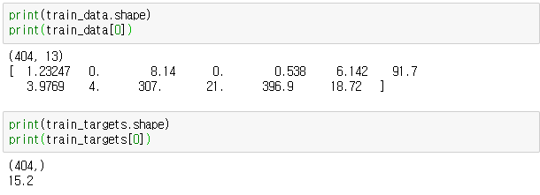
03
3.6 주택 가격 예측: 회귀문제
3.6.1 보스턴 주택 가격 데이터셋
Copyright ⓒ Slug. All right reserved.

Slide 46
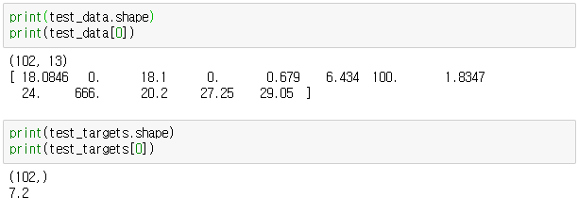
03
3.6 주택 가격 예측: 회귀문제
3.6.1 보스턴 주택 가격 데이터셋
Copyright ⓒ Slug. All right reserved.

Slide 47
03
3.6 주택 가격 예측: 회귀문제
3.6.1 보스턴 주택 가격 데이터셋
train_data
13열
 | 범죄율 | 지방세율 | 산화질소 | 주거당 객실수 | … | 저소득층
지역 1 | 0.23 | 8.14 | 0.538 | 3.97 |  | 18.72
지역 2 | 0.17 | 8.25 | 0.612 | 4.13 |  | 15.06
…
지역 404 | 0.27 | 7.96 | 0.492 | 3.67 |  | 20.21
404행
Copyright ⓒ Slug. All right reserved.

Slide 48
03
3.6 주택 가격 예측: 회귀문제
3.6.2 데이터 준비
Copyright ⓒ Slug. All right reserved.

Slide 49
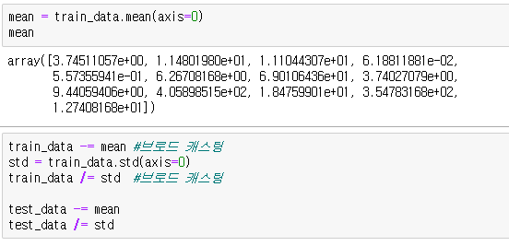
03
3.6 주택 가격 예측: 회귀문제
3.6.2 데이터 준비
정규화 : 입력 데이터에 있는 각 특성에 대해 평균이 0이고 표준편차가 1로 변환하는 작업, 즉 학습을 더 쉽게 하기 위한 작업.
Copyright ⓒ Slug. All right reserved.

Slide 50
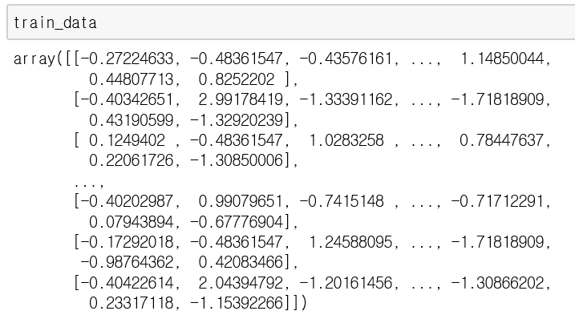

03
3.6 주택 가격 예측: 회귀문제
3.6.2 데이터 준비
Copyright ⓒ Slug. All right reserved.

Slide 51
03
3.6 주택 가격 예측: 회귀문제
3.6.3 모델 구성
Copyright ⓒ Slug. All right reserved.

Slide 52
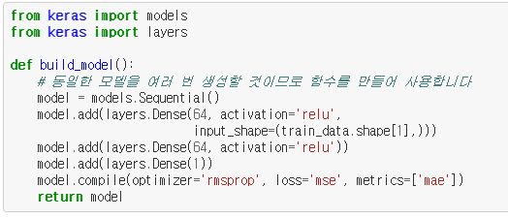
03
3.6 주택 가격 예측: 회귀문제
3.6.3 모델 구성
input_shape =(13, )
마지막 층은 하나의 노드를 가지고 있고 활성화 함수가 없음 -> 순수한 선형
‘mse’ (mean squared error) : 평균 제곱 오차 손실함수
‘mae’ (mean absolute error) : 평균 절대 오차
Copyright ⓒ Slug. All right reserved.

Slide 53
03
3.6 주택 가격 예측: 회귀문제
3.6.4 K-겹 검증을 사용한 훈련 검증
Copyright ⓒ Slug. All right reserved.

Slide 54
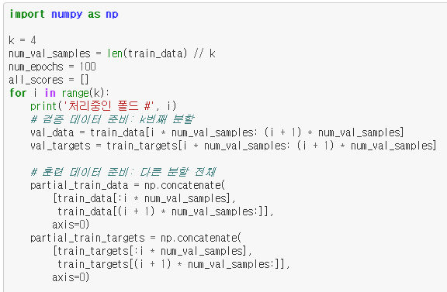
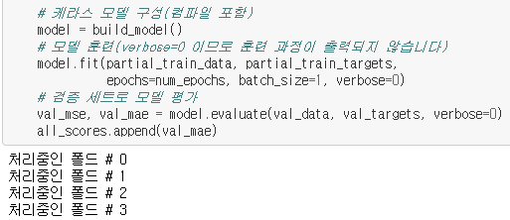
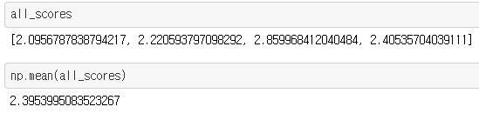
03
3.6 주택 가격 예측: 회귀문제
3.6.4 K-겹 검증을 사용한 훈련 검증
Copyright ⓒ Slug. All right reserved.

Slide 55
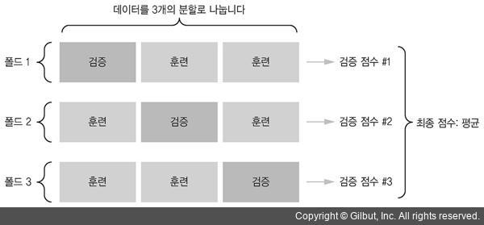
03
3.6 주택 가격 예측: 회귀문제
3.6.4 K-겹 검증을 사용한 훈련 검증
- k=3일때
Copyright ⓒ Slug. All right reserved.

Slide 56
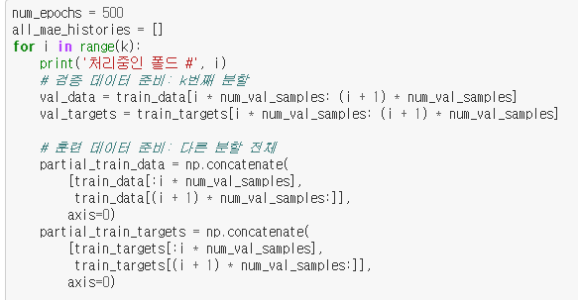
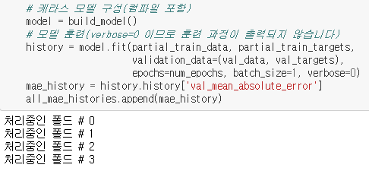

03
3.6 주택 가격 예측: 회귀문제
3.6.4 K-겹 검증을 사용한 훈련 검증
Copyright ⓒ Slug. All right reserved.

Slide 57
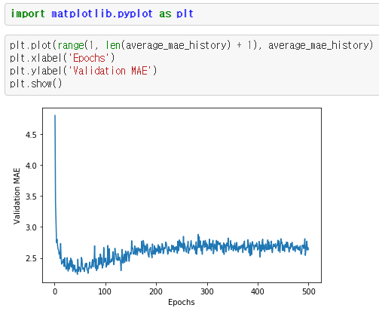
03
3.6 주택 가격 예측: 회귀문제
3.6.4 K-겹 검증을 사용한 훈련 검증
Copyright ⓒ Slug. All right reserved.

Slide 58
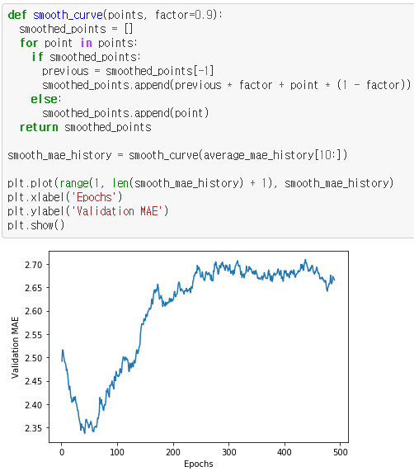
03
3.6 주택 가격 예측: 회귀문제
3.6.4 K-겹 검증을 사용한 훈련 검증
Copyright ⓒ Slug. All right reserved.

Slide 59
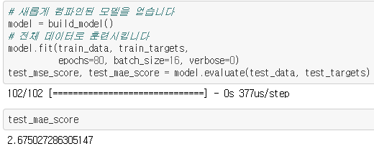
03
3.6 주택 가격 예측: 회귀문제
3.6.4 K-겹 검증을 사용한 훈련 검증
Copyright ⓒ Slug. All right reserved.

Slide 60
03
3.6 주택 가격 예측: 회귀문제
3.6.5 정리
Copyright ⓒ Slug. All right reserved.

Slide 61
03
3.6 주택 가격 예측: 회귀문제
3.6.5 정리
회귀는 분류에서 사용했던 것과는 다른 손실 함수를 사용합니다. 평균 제곱 오차(MSE)는 회귀에서 자주 사용되는 손실 함수입니다.
일반적인 회귀 지표는 평균 절대 오차(MAE)입니다.
입력 데이터의 특성이 서로 다른 범위를 가지면 전처리 단계에서 각 특성을 개별적으로 스케일 조정해야 합니다. (정규화)
가용한 데이터가 적다면 K-겹 검증을 사용하는 것이 신뢰할 수 있는 모델 평가 방법입니다.
가용한 훈련 데이터가 적다면 과대적합을 피하기 위해 은닉층의 수를 줄인 모델이 좋습니다(일반적으로 하나 또는 두 개).
Copyright ⓒ Slug. All right reserved.

Slide 62
04
4.1 머신러닝의 네 가지 분류
Copyright ⓒ Slug. All right reserved.

Slide 63
04
4.1 머신 러닝의 네 가지 분류
지도 학습
특정 입력에 대하여 올바른 정답이 있는 데이터 집합으로 학습
예) 광학 문자 판독, 음성 인식, 이미지 분류, 언어 번역
비지도 학습
모델이 어떤 타깃도 사용하지 않고 입력 데이터에 대한 흥미로운 변환을 찾음
예) 차원 축소, 군집
자기 지도 학습
지도 학습이지만 사람이 만든 레이블을 사용하지 않음
경험적인 알고리즘을 사용하여 입력 데이터로부터 레이블을 생성
예) 오토인코더
강화 학습
환경에 대한 정보를 받아 보상을 최대화하는 행동을 선택하도록 학습
예) 게임
Copyright ⓒ Slug. All right reserved.

Slide 64
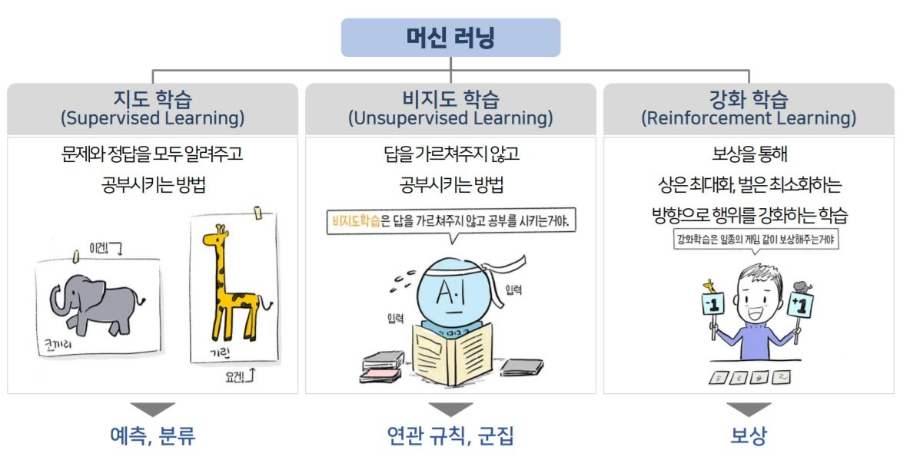
04
4.1 머신 러닝의 네 가지 분류
Copyright ⓒ Slug. All right reserved.

Slide 65
04
4.2 머신러닝 모델 평가
Copyright ⓒ Slug. All right reserved.

Slide 66
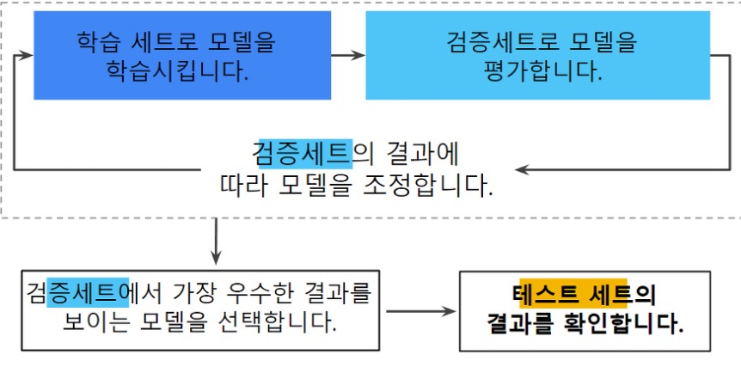
04
4.2 머신 러닝 모델 평가
4.2.1 훈련, 검증, 테스트 세트
훈련 세트: 모델을 학습시킬 때 필요한 데이터
검증 세트: 모델을 학습과 동시에 평가할 때 필요한 데이터
테스트 세트: 학습이 다 끝나고 최종적으로 모델을 딱 한번 평가할 때 필요한 데이터
Copyright ⓒ Slug. All right reserved.

Slide 67
04
4.2 머신 러닝 모델 평가
4.2.2 데이터를 훈련, 검증, 테스트 세트로 나누는 고급 기법
Copyright ⓒ Slug. All right reserved.

Slide 68

04
4.2 머신 러닝 모델 평가
4.2.2 데이터를 훈련, 검증, 테스트 세트로 나누는 고급 기법
단순 홀드아웃 검증 : 아주 기본적인 검증 방법으로 단순히 훈련데이터와 테스트 데이터로 나누고, 나눠진 훈련데이터에서 다시 검증 데이터를 따로 떼어내는 방법.
단점: 데이터가 적을 때는 검증 세트와 테스트 세트의 샘플이 너무 적어 주어진 전체 데이터를 통계적으로 대표하지 못할 수 있다.
단점 보완-> K-겹 교차검증
Copyright ⓒ Slug. All right reserved.

Slide 69
04
4.2 머신 러닝 모델 평가
4.2.2 데이터를 훈련, 검증, 테스트 세트로 나누는 고급 기법
2. K-겹 교차 검증 : 정해진 K번만큼 검증 데이터셋과 훈련 데이터셋을 변경해가면서 거의 모든 데이터에 대해 검증을 하는 방법.
데이터를 동일한 크기를 가진 k개로 분할 후, 각 분할에 대해 모델을 훈련하고 모델을 평가 할때 사용
Copyright ⓒ Slug. All right reserved.

Slide 70
04
4.2 머신 러닝 모델 평가
4.2.2 데이터를 훈련, 검증, 테스트 세트로 나누는 고급 기법
3. 셔플링을 사용한 반복 K-겹 교차 검증 : K-겹 교차 검증을 여러 번 적용하되 K개의 분할로 나누기 전에 매번 데이터를 무작위로 섞는 방법.
비교적 가용 데이터가 적고 가능한 정확하게 모델을 평가하고자 할 때 사용.
Copyright ⓒ Slug. All right reserved.

Slide 71
04
4.2 머신 러닝 모델 평가
4.2.3 기억해야 할 것
Copyright ⓒ Slug. All right reserved.

Slide 72
04
4.2 머신 러닝 모델 평가
4.2.3 기억해야 할 것
대표성 있는 데이터 : 훈련 세트와 테스트 세트가 주어진 데이터에 대한 대표성이 있어야 함.
- 훈련세트와 테스트 세트로 나누기 전에 데이터를 무작위로 섞는 것이 일반적.
시간의 방향 : 과거로부터 미래를 예측하려고 한다면 데이터를 섞어서는 절대 안됨.
-미래의 데이터가 누설되기 때문
데이터 중복 : 훈련 세트와 검증 세트가 중복되지 않는지 확인해야 함.
Copyright ⓒ Slug. All right reserved.

Slide 73
4.3
데이터 전처리, 특성 공학, 특성 학습
4.3 데이터 전처리, 특성 공학, 특성 학습
Copyright ⓒ Slug. All right reserved.

Slide 74
4.3.1
신경망을 위한 데이터 전처리
데이터 전처리 목적 : 주어진 원본 데이터를 신경망에 적용하기 쉽도록 만드는 것
• 벡터화
• 정규화
• 누락된 값 다루기
• 특성 추출
Copyright ⓒ Slug. All right reserved.

Slide 75
4.3.1
신경망을 위한 데이터 전처리
벡터화 : 신경망에서 모든 입력과 타깃은 부동 소수 데이터로 이루어진 텐서여야 한다.
그래서 사운드, 이미지, 텍스트 등 처리해야 할 것이 무엇이든지 먼저 텐서 로변환해야 하는데, 이 단계를 데이터 벡터화 라고함
Copyright ⓒ Slug. All right reserved.

Slide 76
4.3.1
신경망을 위한 데이터 전처리
값 정규화 : 숫자 이미지 분류 예에서 이미지 데이터를 그레이스케일 인코딩인 0~255 사이의 정수로 인코딩했는데, 그 값을 float타입으로 255를 나누어 주어서 0~1 사이의 부동 소수 값으로 만드는 것
Copyright ⓒ Slug. All right reserved.

Slide 77
4.3.1
신경망을 위한 데이터 전처리
누락된 값 다루기 : 말 그대로 누락된 값을 다루는 것.
Copyright ⓒ Slug. All right reserved.

Slide 78
4.3.2
특성 공학
특성 공학 : 머신 러닝 알고리즘을 위해서 훨씬 더 좋은 입력 특성을 만드는 것
즉, 특성을 더 간단한 방식으로 표현하여 문제를 쉽게 만든다.
Copyright ⓒ Slug. All right reserved.

Slide 79
04
4.4 과대적합과 과소적합
Copyright ⓒ Slug. All right reserved.

Slide 80
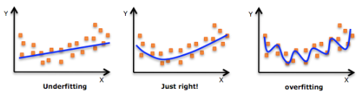
04
4.4 과대적합과 과소적합
최적화 : 가능한 훈련 데이터에서 최고의 성능을 얻으려고 모델을 조정하는 과정.
일반화 : 훈련된 모델이 이전에 본 적 없는 데이터에서 얼마나 잘 수행되는지를 의미.
과대적합 : 훈련 데이터에 과도하게 최적화되어 훈련데이터 이외의 데이터에는 일반화되지 못하는 현상.
과소적합 : 모델이 너무 단순해서 데이터의 내재된 구조를 학습하지 못하는 현상.
규제 : 과대적합을 피하는 처리 과정.
Copyright ⓒ Slug. All right reserved.

Slide 81
04
4.4 과대적합과 과소적합
4.4.1 네트워크의 크기축소,확대
Copyright ⓒ Slug. All right reserved.

Slide 82
04
4.4 과대적합과 과소적합
4.4.1 네트워크 크기 축소,확대
과대적합을 막는 가장 단순한 방법: 모델의 크기, 즉 모델에 있는 학습 파라미터의 수를 줄이는 것.
모델의 용량: 모델의 학습 파라미터의 수
모델의 용량은 너무 줄일 시 과소적합이 발생
너무 많은 용량과 충분하지 않은 용량 사이의 절충점을 찾아야 함.
적절한 모델 용량을 찾기 위해 비교적 적은 수의 층과 파라미터로 시작.
Copyright ⓒ Slug. All right reserved.

Slide 83


04
4.4 과대적합과 과소적합
4.4.1 네트워크 크기 축소
Copyright ⓒ Slug. All right reserved.

Slide 84

04
4.4 과대적합과 과소적합
4.4.1 네트워크 크기 축소
Copyright ⓒ Slug. All right reserved.

Slide 85


04
4.4 과대적합과 과소적합
4.4.1 네트워크 크기 확대
Copyright ⓒ Slug. All right reserved.

Slide 86
04
4.4 과대적합과 과소적합
4.4.2 가중치 규제 추가
Copyright ⓒ Slug. All right reserved.

Slide 87
04
4.4 과대적합과 과소적합
4.4.2 가중치 규제 추가
오캄의 면도날 이론: 어떤 것에 대한 두 가지의 설명이 있다면 더 적은 가정이 필요한 간단한 설명이 옳을 것이라는 이론.
-> 간단한 모델이 복잡한 모델보다 과대적합될 가능성이 낮다.
가중치 규제 : 네트워크의 복잡도에 제한을 두어 가중치가 작은 값을 가지도록 강제하는 것.
L1 규제 : 가중치의 절댓값에 비례하는 비용이 추가됨
L2 규제 : 가중치의 제곱에 비례하는 비용이 추가됨
L2규제가 L1규제보다 더 안정적
Copyright ⓒ Slug. All right reserved.

Slide 88

04
4.4 과대적합과 과소적합
4.4.2 가중치 규제 추가
L2 규제 적용
Copyright ⓒ Slug. All right reserved.

Slide 89


04
4.4 과대적합과 과소적합
4.4.2 가중치 규제 추가
L2 규제 적용 L1 규제, 규제 병행
Copyright ⓒ Slug. All right reserved.

Slide 90
04
4.4 과대적합과 과소적합
4.4.2 드롭아웃 추가
Copyright ⓒ Slug. All right reserved.

Slide 91

04
4.4 과대적합과 과소적합
4.4.3 드롭아웃 추가
드롭아웃 : 훈련하는 동안 무작위로 층의 일부 출력 특성을 제외시키는 것.
Copyright ⓒ Slug. All right reserved.

Slide 92

04
4.4 과대적합과 과소적합
4.4.3 드롭아웃 추가
Copyright ⓒ Slug. All right reserved.

Slide 93

04
4.4 과대적합과 과소적합
4.4.3 드롭아웃 추가
Copyright ⓒ Slug. All right reserved.

Slide 94
04
4.4 과대적합과 과소적합
4.4.4 정리
Copyright ⓒ Slug. All right reserved.

Slide 95
04
4.4 과대적합과 과소적합
4.4.4 정리
신경망에서 과대적합을 방지하기 위해 가장 널리 사용하는 방법
훈련 데이터를 더 모읍니다.
네트워크의 용량을 감소시킵니다.
가중치 규제를 추가합니다.
드롭아웃을 추가합니다.
Copyright ⓒ Slug. All right reserved.

Slide 96
04
4.5 보편적인 머신 러닝 작업 흐름
“
주어진 문제를 정의
입력, 출력, 데이터 -> 가설 설정
머신 러닝은 훈련 데이터에 있는 패턴을 기억하기 위해서만 사용함
문제 정의와
데이터 셋 수집
”

Slide 97
04
4.5 보편적인 머신 러닝 작업 흐름
“
어떤 것을 제어하기 위해선 관측을 할 수 있어야 함
성공을 정의 -> 성공의 지표가 손실 함수를 선택하는 기준
성공 지표 선택
”

Slide 98
04
4.5 보편적인 머신 러닝 작업 흐름
“
홀드아웃 검증 세트 분리
k-겹 교차 검증
반복 k-겹 교차 검증
평가 방법 선택
”

Slide 99
04
4.5 보편적인 머신 러닝 작업 흐름
“
데이터는 tensor로 구성
일반적, 작은 값으로 조정됨 ex. [-1,1] [0,1]
특성마다 범위가 다를 시, 정규화해야 함
특성 공학 수행 가능(데이터 적을 때)
데이터 준비
”

Slide 100
04
4.5 보편적인 머신 러닝 작업 흐름
“
통계적 검정력 달성
첫 번째 모델을 만들기 위해서 ?
마지막 층의 활성화 함수
손실 함수
최적화 설정
기본보다 나은
모델 훈련하기
”

Slide 101
04
4.5 보편적인 머신 러닝 작업 흐름
“
과소적합과 과대적합 사이의 경계에 적절히 위치한 모델
과대적합 모델
층 추가
층의 크기 증가
더 많은 에포크 동안 훈련
검증 데이터에서 모델 성능이 감소하기 시작했을 때 과대 적합에 도달함
몸집 키우기 :
과대적합 모델 구축
”

Slide 102
04
4.5 보편적인 머신 러닝 작업 흐름
“
반복적으로 모델 수정, 훈련, 검증 데이터에서 평가
(가능한 좋은 모델 얻을 때까지 반복)
모델 규제와
하이퍼 파라미터 튜닝
적용해 볼 것 ?
드롭아웃 추가
층 추가 또는 제거해 다른 구조 시도
L1 이나 L2 모두 추가
층의 유닛 수나 optimizer의 학습률 변경
특성공학 시도
”

Slide 103
Thank you

